Slide 1
Поређење NewSQL Базе података
TiDB, CockroachDB и Spanner Omni
Алекса Милојковић
Notes:
[0:00-0:25] Изговорити тезу дословно, па даље.
„Прошли пут сам вам рекао како се ове три базе разликују на папиру. Овај пут желим да покажем шта се десило када смо их заиста покренули. Девет експеримената, три система, сви на фактору репликације 3, све забележено.“
Теза, наглас: сва три решавају исти проблем истим костуром; раздваја их начин на који мере време, а видљива последица тог избора је различита подразумевана гаранција изолације — уз то и различит модел скалирања и различит потпис отказа. Свака од тих ствари је мерење, а не тврдња.
Не градите напетост. Реците закључак одмах — то је оно што публици омогућава да прати доказе.

Slide 2
Шта је урађено
Једна логичка шема, три дијалекта. PostgreSQL, MySQL, GoogleSQL; 50k orders, 120k order_items, 50k accounts
Сва три система на фактору репликације 3
  CockroachDB: 3 чвора · TiDB: 3 TiKV складишта · Spanner Omni: 3 root сервера на локалном k3s
Девет експеримената, увек по један систем док су друга два угашена
  једнак фактор репликације, иначе је резултат само квалитативан
  Spanner Omni-јев TrueTime је софтверски дефинисан, наведено свуда где је важно
  без рангирања перформанси између система; само сопствена крива сваког од њих
Свака тврдња која следи има забележен артефакт: транскрипте, CSV фајлове, планове упита, све у репозиторијуму
Notes:
[0:25-1:05] Овај слајд купује кредибилитет за следећих девет.
Реченица која је овде најважнија: „Spanner Omni је првобитно радио на једном серверу, па пет од девет експеримената није било упоредиво. Поново смо га подигли на три root сервера на k3s и поновили сваки од њих. Половина онога што ћу вам показати је поновљено мерење, а не оригинално.“
То је најјачи методолошки аргумент у целом излагању — сами сте пронашли асиметрију у сопственом раду и исправили је уместо да је оправдате фуснотом. Реците то наглас; немојте да остане само на слајду.
R3 постоји да унапред одбије очигледан приговор: „ово је један лаптоп, шта уопште доказује бенчмарк?“ Одговор: намерно ништа о рангирању, и слајдови су направљени тако да се ранг из њих не може ни прочитати.
Не читајте ставке. 40 секунди.

Slide 3
Експ. 1 — Дељење података
Прагови поделе су 512 MiB (CockroachDB) и ~96 MiB (TiDB). Наша табела orders има 3-10 MB. Дистрибуција се види у размештају реплика.
 | CockroachDB | TiDB | Spanner Omni
Јединица поделе | Range | Region | Split / group
Јединица за orders | 1 (range 83) | 1 (region 301) | 1 (group 51380225)
Репликација | 3 — по једна по локалитету | 3 — по једна по складишту | 3 root сервера
Лидер | чвор 1 | складиште 3 | spanner-a-1
Ко одлучује о размештају | алокатор свестан локалитета | PD (Placement Driver) | placement driver, само root сервери
Notes:
[1:05-1:40]
Поштен оквир: ово личи на празан резултат, а није. Скуп података смо намерно смањили на лабораторијску величину, а последица је да смо посматрали граничну ставку аутоматског шардовања, а не шардовање на делу. Сва три система се слажу — једна јединица, реплицирана три пута.
Вреди рећи: за Spanner је ово потврђено тек после поновног подизања на више сервера. У оригиналном раду на једном серверу то нисмо могли ни да знамо.
Успутна опаска ако имате пет секунди вишка: CockroachDB сада штити crdb_internal иза SET allow_unsafe_internals = true и уписује то заобилажење у безбедносни ревизиони канал. TiDB и Spanner излажу своје интерне податке без еквивалентне капије. Ситница, али стварна разлика у безбедносном ставу.
Не задржавајте се. 35 секунди.

Slide 4
Експ. 2 — Дистрибуција агрегације
Исти спој над четири табела. Иста три региона, упити су еквивалнетни међу системима
CockroachDB: заглавље плана каже distribution: full. Сви оператори су се извршили на чвору n2.
  85 ms, декодирана 132.331 редова. Није имало шта да се дистрибуира: све четири табеле стоје у по једном range-у.
TiDB: филтрирање је стварно спуштено на TiKV копроцесор. HashAgg се и даље извршава на root нивоу.
  77,9 ms, скенирано ~29k редова. Скенирање јесте дистрибуирано; SUM није.
Spanner Omni: локални парцијални SUM по групи, па глобални SUM. Стварна двофазна агрегација.
  45 ms на RF=1, 104 ms на RF=3. remote_server_calls је отишао са 0/0 на 7/7.
Hintovi за индексе се не слажу 2:1 — CockroachDB и Spanner оба означавају products(category, rating); TiDB предлаже customers(region) уз добитак од 3,91%.
Notes:
[1:40-2:20]
Поента слајда је трећа ставка. Сви маркетиншки тврде „рачунање се спушта до података“; једино је Spanner заиста померио агрегацију.
Линија RF=1 → RF=3 је исплата поновљеног мерења. На једном серверу remote_server_calls је био 0/0 — план је имао дистрибуирани облик, али ништа није прешло мрежну границу, па нисмо смели да тврдимо да је дистрибуција стварно испробана. На RF=3 исти упит седам пута прелази границу сервера, скенира тачно истих 20.676 врста, враћа тачно исти резултат и траје 2,3 пута дуже. То претвара закључивање у мерење.
Неслагање саветника је бонус налаз — три модела цене, иста шема, исти подаци, исти упит, и не слажу се који индекс највише недостаје. Реците у једној реченици ако сте у времену, прескочите ако нисте.
Ситница за џеп ако вас питају: CockroachDB-ов спољни приказивач DistSQL дијаграма је напуштен узводно и приказује празну страну; текстуални план је наш артефакт.

Slide 5
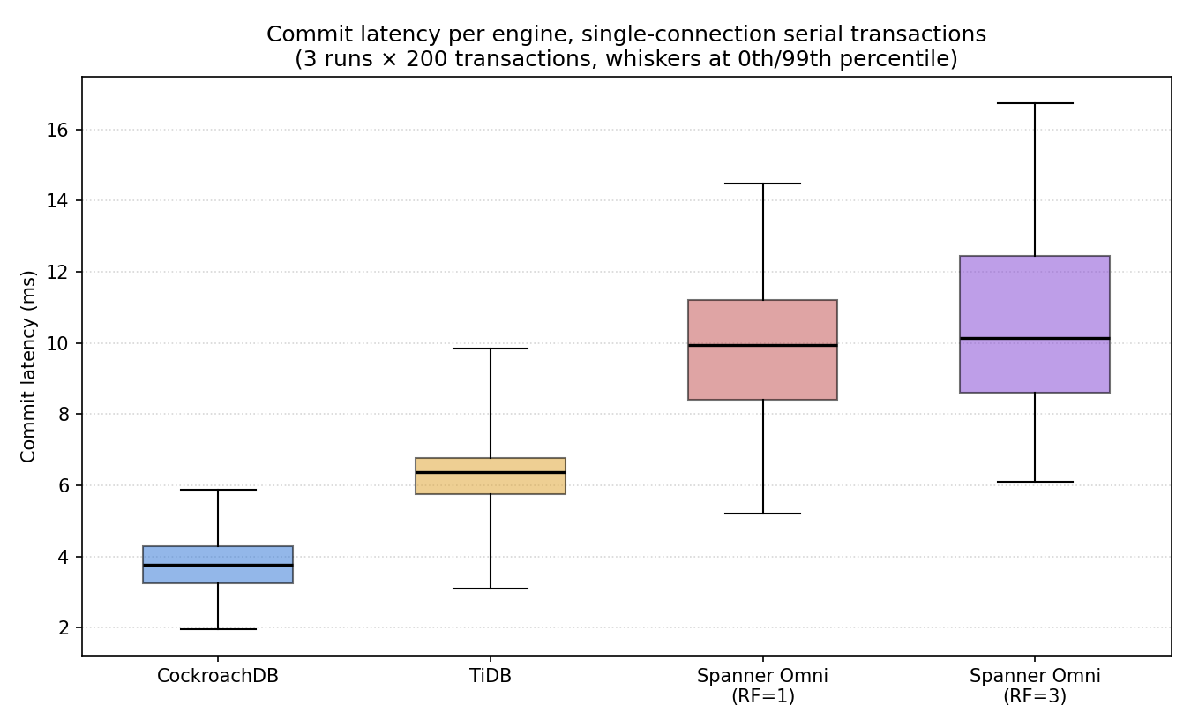
Експ. 3 — Закључавање
CockroachDB — оптимистички. Write intents, не блокирају док не дође до стварног судара при упису промене.
  p50 3,78 ms · p99 5,88 ms
TiDB — песимистички 2PC. Закључавање при UPDATE; друга сесија одмах блокира.
  Доказано: data_lock_waits показује да се ID чекача поклапа са ID-јем власника кључа.
  p50 6,38 ms · p99 9,84 ms
Spanner Omni — 2PC преко Paxos-а плус commit-wait. Нема ниједне табеле закључавања изложене кроз SQL.
  p50 9,95 ms (RF=1) → 10,14 ms (RF=3) · p99 14,49 → 16,74 ms
Notes:
[2:20-3:00]
Механизам је прича, не милисекунде. CockroachDB-ови intents су локална евиденција — јефтини. TiDB плаћа песимистичко руковање плус TSO обилазак за сваку трансакцију. Тај редослед кашњења није случајан, директно следи из демоа са закључавањем.
Последња ставка је оно што треба да слети. Оригинални текст је могао само да закључује из одсуства: да Spanner-ово кашњење потиче од консензуса, RF=1 је морао бити бржи од друга два, а није — дакле доминира нешто друго. Поновљено мерење је то проверило директно. Медијана практично непромењена, реп виши за 16%. Дакле стварна цена консензуса постоји, али живи у репу; највећи део Spanner-овог заостатка је режија по позиву (PGAdapter и gRPC) плус софтверски commit-wait.
То је разлика између хипотезе и резултата, и вреди је рећи баш тим речима.
Још нешто вредно помена: Spanner нема табелу закључавања коју бисмо могли да прегледамо. То смо забележили као ограничење видљивости, а не као нешто што треба заобићи.

Slide 6
Експ. 4 — Ниво изолације
Инваријанта: бар један лекар мора бити дежуран. Две сесије прочитају 2, свака скине другог лекара са дежурства, обе потврде трансакцију.
 | Услов | Ниво изолације | Пао на | Аномалија?
C1 | TiDB, подразумевано | Repeatable Read (SI) | ништа — обе прођу | ДА — write skew
C2 | TiDB + FOR UPDATE | Repeatable Read (SI) | ништа — обе прођу | ДА — и даље write skew
C2b | C2 + провера инваријанте | Repeatable Read (SI) | сесија B, ROLLBACK у апликацији | не
C3 | CockroachDB, подразумевано | Serializable | сесија A, COMMIT — 40001 | не
C4 | CockroachDB, принудно | Read Committed | ништа — обе прођу | ДА — исти систем као C3
C5 | Spanner Omni | read-write трансакција (без спуштања) | сесија B, COMMIT — Aborted | не
Notes:
[3:00-4:05] Ово је срце излагања. Добија 65 секунди — више од свега осталог. Овде успорите.
Поставите у једном даху: свака трансакција је појединачно исправна. Свака проверава инваријанту, свака види два лекара, свака скида само једног. Уписују различите врсте, дакле нема сукоба уписа. Обе прођу, ниједан лекар није дежуран, и нико то никада није видео.
Затим реченица коју треба научити напамет — немојте импровизовати:
„Погледајте редове C3 и C4. Аномалија није особина произвођача. Она је особина нивоа изолације. Исти систем је производи или спречава, зависно искључиво од тога како га подесите. Оно што се стварно разликује међу ова три производа јесте који подразумевани ниво свако од њих сматра безбедним за испоруку — а то је процена о њиховим корисницима, не граница њиховог инжењерства.“
После те реченице направите паузу од две секунде.
C2 је налаз који runbook није предвидео. FOR UPDATE је серијализовао читања и сесији B дао свеж број 1 — а write skew се свеједно десио, јер ништа у трансакцији није употребило то свеже читање. Тек C2b, који додаје експлицитну проверу у апликацији, затвара аномалију. FOR UPDATE спречава устајала читања; сам по себи не спречава write skew. Ту разлику изговорите прецизно.
Још једна реченица, па даље: песимистички системи блокирају на кораку 6, оптимистички одбијају на кораку 8. Где отказ испливава говори вам на ком сте моделу.
C4 је разлог зашто је ово експеримент, а не демонстрација. Ако комисија поштује један ред на овом слајду, то ће бити тај.

Slide 7
Експ. 5 — Три начина да се измери време
CockroachDB — Hybrid Logical Clock. Без централне компоненте; сваки чвор рачуна локално и подешава се према виђеним суседима.
  Измерено одступање сатова између три чвора: 0-50 µs.
TiDB — централизовани Timestamp Oracle унутар PD-а. Свака трансакција почиње обиласком до једног процеса.
Spanner Omni — TrueTime плус commit-wait. PENDING_COMMIT_TIMESTAMP() се разрешава на серверу, како је и документовано.
Notes:
[4:05-4:35] Брз слајд. 30 секунди.
Сваки механизам купује уређење и плаћа другачију цену: Spanner плаћа commit-wait, CockroachDB рестарте због неизвесности, TiDB један обилазак по почетку трансакције.
Последњу линију изговорите са тежином. CockroachDB је основан на обећању „Spanner-ове гаранције без Spanner-ових сатова“ — HLC вас доводи скоро до истог циља уз обичну NTP синхронизацију, без специјализованог хардвера у сваком центру података. Spanner сада и сам излази у облику коме ти сатови нису потребни. Хардверска половина тог аргумента се сузила.
Пазите да не претерате у тврдњи: Omni је Preview издање на једној машини, па ово значи да механизам више не захтева атомске сатове да би постојао као код. Не говори нам колике су стварне границе неизвесности софтверског TrueTime-а кроз праве центре података.
Реците „ово сам покренуо на свом лаптопу“ — доказ из прве руке вреди више од било ког другог сигнала кредибилитета који имате.

Slide 8
Експ. 6 — Три система, три модела скалирања
Додати по један чвор сваком кластеру у раду. Без рестарта.
CockroachDB: носиоци закупа 18/19/20 → 13/15/16/13 за око 60 секунди.
TiDB — peers по складишту 5/5/5 → 2/3/5/5. Много брже долази до изједначавања података.
Spanner Omni — четврти root сервер је ОДБИЈЕН пре него што је кластер уопште дирнут:
  „мора бити непаран број између 1 и 9“ — root сервери су Paxos гласачка група.
  Четврти сервер који није root се придружио уживо, одговара на упите, али никада није ушао у политику размештаја.
„Додати капацитет“ и „додати гласачки капацитет“ су две различите радње. Друга два система немају такву капију.
Notes:
[4:35-5:20]
CockroachDB-ова подела на пребацивање носилаца закупа и пребацивање реплика је заиста леп налаз: брзо, чисто метаподатковно померање „који чвор одговара за овај range“ претекло је споро физичко копирање самих података. Број недовољно реплицираних range-ова је све време био нула, дакле ово је питање темпа, а не исправности. Еластично скалирање је најмање два процеса, не један.
TiDB је јаче гурнуо ка новом складишту — али постоји свега 5 региона, па је сваки појединачни померај замах од 20%. Немојте тврдити да је PD генерално агресивнији од CockroachDB-овог алокатора. И овде важи R3.
Spanner је занимљив случај и то је позитиван налаз, не неуспех. Валидација самог Helm chart-а је одбила надоградњу — нисмо ни стигли до покушаја и грешке. Непаран кворум значи да из непарног стања не постоји пут „додај један“; најмања жива промена гласачког чланства је скок са 3 на 5. А једина врста додавања која се уживо може прикачити стоји потпуно изван спецификације размештаја групе.
Ако вас питају како знамо да је било уживо: постојећи podovi су све време показивали непромењену старост и нула рестарта.

Slide 9
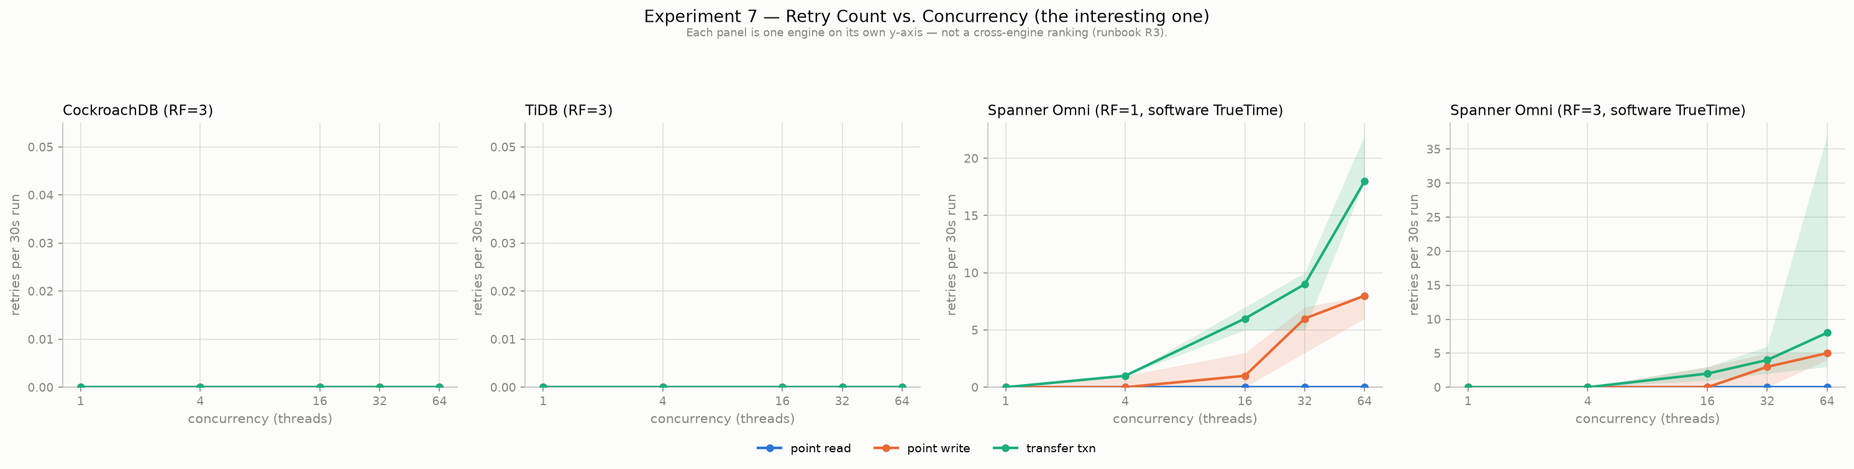
Експ. 7 — График поновних покушаја
3 оптерећења × 5 нивоа конкурентности × 3 понављања × прозори од 30 s. Панел по систему, никада заједничка оса.
CockroachDB и TiDB: тачно нула поновних покушаја. У свих 45 комбинација, код оба.
Spanner је једини систем код кога се поновни покушаји уопште јављају — расту до ~18 по прозору на 64 нити.
Зашто: accounts редови се бирају насумично из 50.000. Судари су заиста ретки.
  Надметање не настаје само од конкурентности. Мора да се направи намерно.
Цена преласка са RF=1 на RF=3 зависи од оптерећења:
  point_read се једва помера · point_write се преполови · transfer пада на трећину, p99 расте 5 пута
Notes:
[5:20-6:00]
Почните тиме зашто не приказујете проток. Три система различитих унутрашњих топологија, на једном лаптопу, преко loopback-а, на подразумеваним подешавањима, један од њих Preview издање. Свако рангирање изведено из тога било би погрешно, а то је најлакша мета у целом излагању. Панели су намерно направљени тако да се ранг не може извући.
Налаз о поновним покушајима је прави, и то је негативан резултат који нечему учи: наш бенчмарк никада није испробао модел контроле конкурентности ниједног од та два система, јер су судари на простору од 50.000 рачуна ретки чак и на 64 нити. Читање само кроз проток то би потпуно промашило.
Раст поновних покушаја код Spanner-а није доказ лошијег модела. Његове трансакције трају дуже, што шири прозор у коме се две могу сударити — рачун као код парадокса рођендана против 50.000 рачуна. Уверљив механизам, означен као такав, овде недоказан.
Поштен детаљ ако неко пажљиво прати: укупан број поновних покушаја је био МАЊИ на RF=3 него на RF=1, иако је RF=3 спорији. У сваком фиксном прозору од 30 секунди покушано је мање трансакција. Сирови број поновних покушаја тражи контекст броја покушаја.
Резервни слајд B1 има проток и p99 ако неко пита.

Slide 11
Експ. 8 — За шта је сваки од њих заправо
TiDB, HTAP — цео MPP план у TiFlash-у: спој три табеле плус агрегација преко 120.000 врста за 32,5 ms.
  Исти двофазни облик агрегације који је Spanner дао природно у експ. 2 — TiDB-у је за то потребан TiFlash.
  Под истовременим OLAP оптерећењем: point_write нетакнут (+3%, шум), point_read губи 25% протока и 40% p99.
  Раздвајање складишта важи. Надметање за CPU на путу читања на једној машини не нестаје.
Spanner — преплетене (interleaved) табеле и претрага пуног текста. Нема прозорских функција у овом Preview издању (рупа у издању, не у дијалекту).
Компатибилност: семантика upsert-а се стварно разликује, не само синтакса.
  CockroachDB и TiDB мењају само наведене колоне. Spanner-ов INSERT OR UPDATE замењује целу врсту.
  Тим који преноси upsert логику између ових система наилази на стварну грешку у исправности, не на проблем превода.
Notes:
[6:00-6:40]
HTAP резултат вреди пренети поштено, а не заокружити на лепу причу. Уписи заиста нису били погођени — иду у TiKV-ов редни склад, док аналитички упит чита из TiFlash-ове колонске реплике, па се складишни мотори стварно не надмећу. Читања јесу примила ударац. Објашњење је готово сигурно у распореду, не у дизајну: TiDB, PD, TiKV и TiFlash деле језгра истог лаптопа под tiup playground-ом. Продукцијски распореди стављају TiFlash на засебне чворове управо због тога.
Дакле налаз гласи „раздвајање складишта важи, надметање за CPU не нестаје на једној машини“ — ни „HTAP изолација је пала“, ни „држала је савршено“.
Разлика у upsert-у је практично најкориснија линија на слајду. Проверили смо директно: на Spanner-у су owner и region преписани иако је требало променити само balance, док су друга два то оставила нетакнуто.
Будите прецизни око прозорских функција: продукцијски Spanner документује RANK и ROW_NUMBER. Њихово одсуство је рупа у Preview издању. Немојте дозволити да публика чује „Spanner нема прозорске функције“.
Ускладиштене процедуре се деле на три стране: CockroachDB да, од v22.2; TiDB их никада није имплементирао; GoogleSQL уопште нема процедурални концепт.

Slide 12
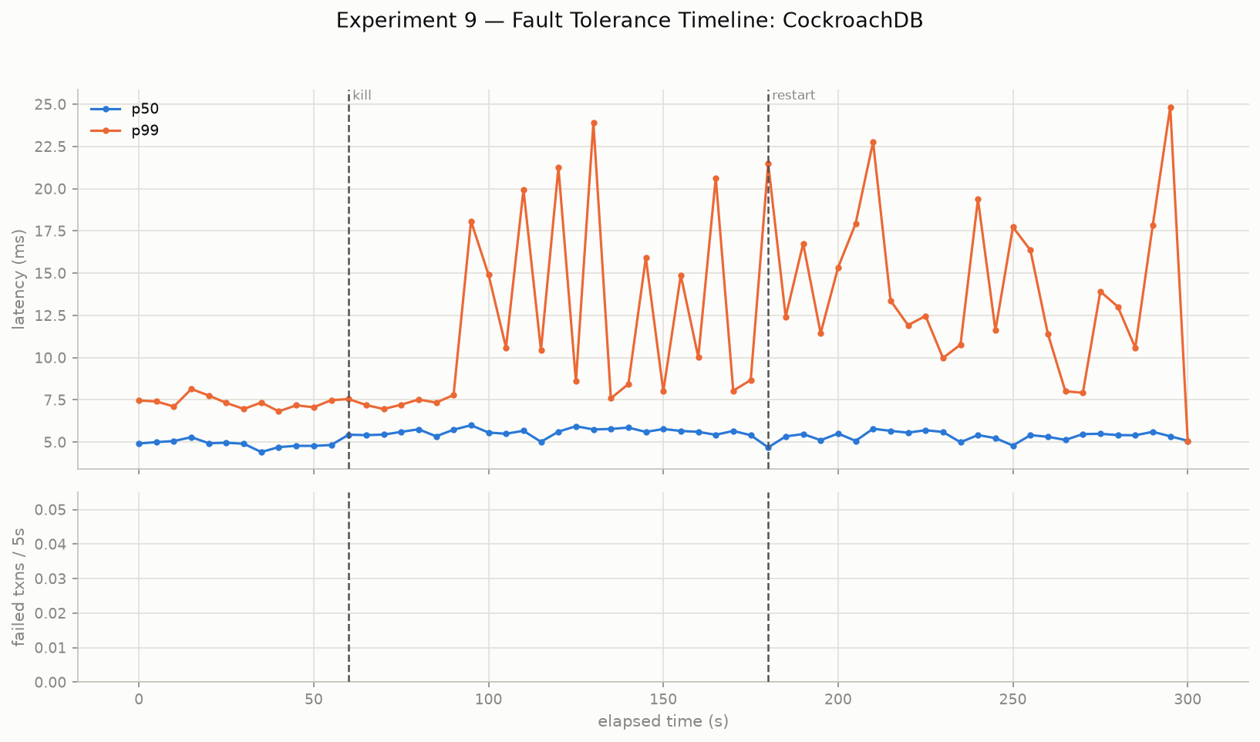
Експ. 9 — Толерантност на грешке
Непрекидна петља преноса, 300 s, један чвор/сервер убијен на T+60 s.
~134.000 трансакција кроз три независна отказа. Ниједна није пала. Инваријанта је важила код сва три.
Али број успеха је занимљив део:
  CockroachDB — p99 се квари готово одмах, још увек 10-20 ms на T+300.
  TiDB — држи се ~50 s, па се квари; и даље нестабилан на 10-28 ms на T+300.
  Spanner Omni — никада не напушта основну линију. 14-18 ms кроз све фазе, укључујући 61 s док је лидер био угашен.
Notes:
[6:40-7:25]
Насловни налаз је да је основно обећање ове категорије важило, показано а не тврђено — и то сада на сва три система при истом фактору репликације, што је било могуће тек после поновног мерења.
Други налаз је онај који би табела прошао/пао одбацила: оба система која раде као обични процеси носе трајну цену у репу кашњења која се не опоравља до краја трајања теста. Spanner-ов испад је клијентима био структурно невидљив — Paxos група је готово сигурно изабрала новог лидера међу два преживела пре него што је убијени pod уопште завршио премештање. Наведите то као уверљив закључак из временске линије; нисмо га потврдили против интерних логова избора.
НЕМОЈТЕ дозволити да ово постане „Spanner се боље опоравља“. Различите подлоге — Kubernetes оркестрација наспрам голих процеса — различите топологије, један лаптоп, једно Preview издање. Реците то сами пре него што вас неко пита.
Поштен детаљ вредан помена: Spanner-ов тест је имао два кратка скока добро после опоравка, што смо пратили до застареле регистрације сервера заостале из експеримента 6. То је стваран налаз о томе да Helm scale-down не одјављује сервер — не слабост у отпорности на отказе.
Разлика у тренутку кварења између CockroachDB-а и TiDB-а вероватно потиче од различитих подразумеваних времена за откривање отказа. Хипотеза, не утврђена чињеница.

Slide 13
CockroachDB

Slide 14
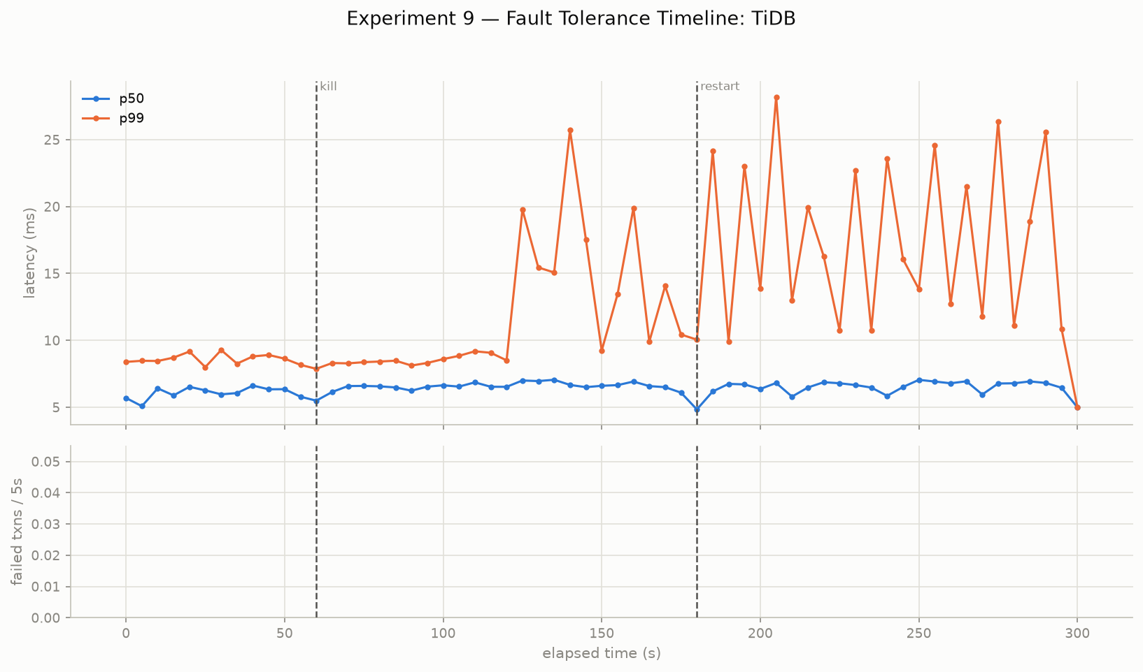
ТiDB

Slide 15
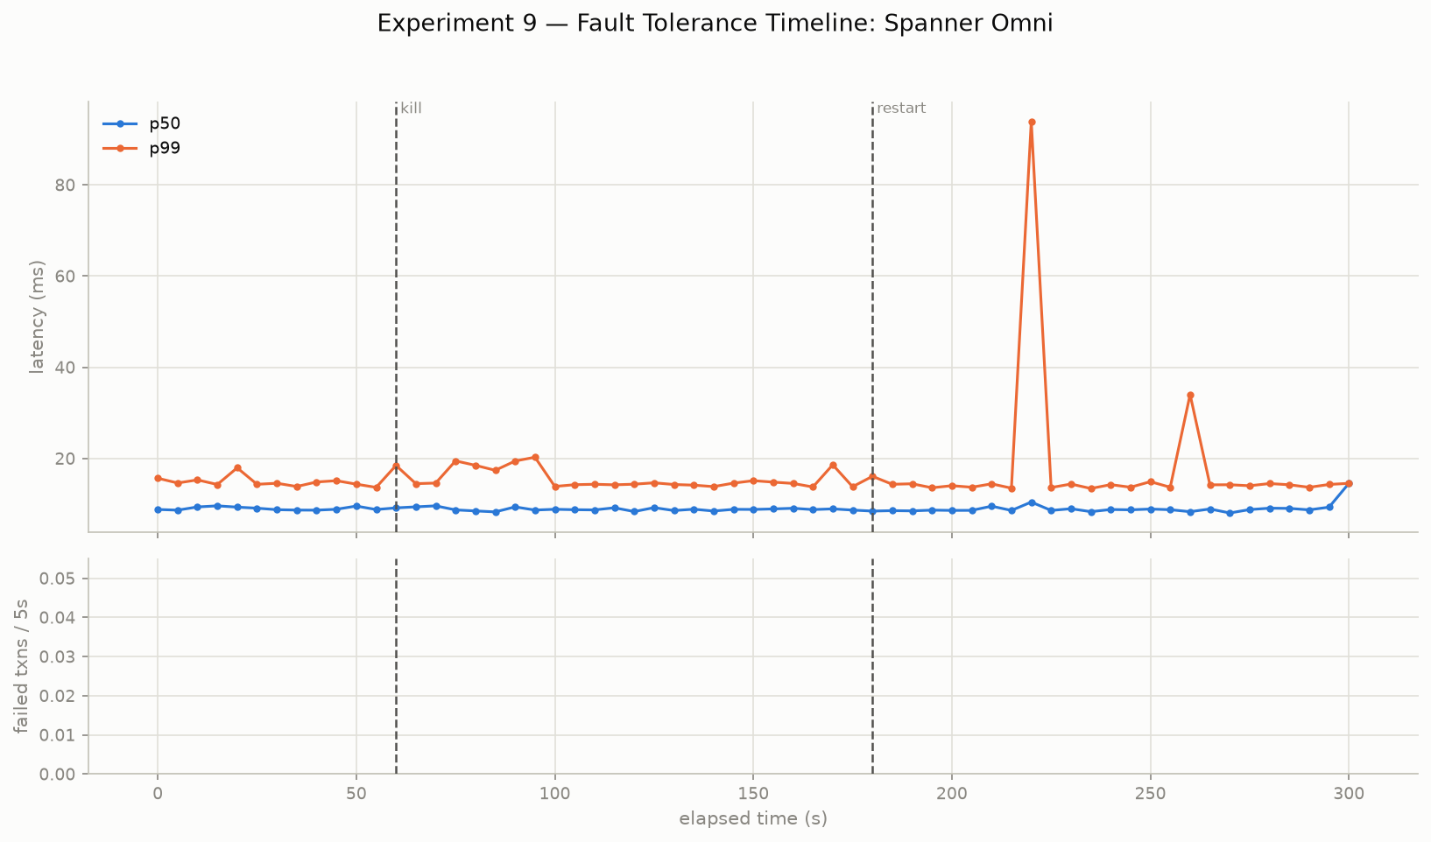
Spanner

Slide 16
Где се ова три система стварно разликују
Други и трећи ред су оно где цело излагање слеће: експеримент 4 је други ред учињен видљивим, а експеримент 3 је трећи ред учињен мерљивим.
 | CockroachDB | TiDB | Spanner Omni
Мерење времена | HLC — локално, без централе | TSO — један PD процес | TrueTime + commit-wait
Подразумевана изолација | Serializable | Snapshot (Repeatable Read) | read-write трансакција, без спуштања
Контрола конкурентности | оптимистичка — одбија при потврди | песимистичка — блокира при упису | оптимистичка + commit-wait
Скалирање | сваки чвор одмах прихватљив | свако складиште одмах прихватљиво | капија непарног кворума за гласаче
Потпис отказа | реп се квари одмах | реп се квари после ~50 s | реп никада не напушта основну линију
Notes:
[7:25-8:15]
Ово је слајд разлика од кога се састојала прошла презентација — само што је свака ћелија овде измерена, а не прочитана.
Прођите одозго надоле за тридесетак секунди, па повежите: први ред покреће други, други ред је оно што је показао експеримент 4, трећи ред је оно што објашњавају демо са закључавањем и бројеви кашњења из експеримента 3. Четврти и пети ред су два места на којима нико не очекује разлику, а она постоји.
Ако каснитe, овај слајд је тај који треба сажети — али немојте га избацити. Семинар из поређења се управо по томе оцењује.
Одолите жељи да развијате. Табела ради посао.

Slide 17
Лимитације рада
Један лаптоп, loopback мрежа: нема кашњења на великим раздаљинама, а управо због њега неколико ових архитектура и постоји.
Подразумевана подешавања, без штеловања, мали скуп података: због чега се у експерименту 1 ништа није ни поделило.
Spanner Omni је Preview издање са софтверски дефинисаним TrueTime-ом. Сваки Spanner-ов број о сатовима и кашњењу носи ту лимитацију.
Бројеви перформанси приказују сопствени облик сваког система под оптерећењем.
Налази на нивоу механизма и нивоа изолације важе без обзира на све ово. Бројеви кашњења не путују.
Notes:
[8:15-8:50] Прочитајте ово сами, пре питања.
Ово је стратешки потез, а не позоришна скромност. Скида три најлакша питања са пода и претвара их у доказ да сте разумели сопствену методу. Добровољно признато ограничење кошта далеко мање од уступка израженог под испитивањем.
Изговорите равно и без извињавања: „Ово су границе. Налази на нивоу механизма и изолације важе без обзира на њих; бројеве кашњења не треба читати као поређење.“
Затим станите. Немојте ублажавати нити додавати четврту ограду.

Slide 18
Практичне примене за базе
Spanner — када преовлађују јака глобална конзистентност и оперативна скала, а прихватате под кашњења.
CockroachDB — када преовлађују преживљавање отказа и PostgreSQL компатибилност на произвољној инфраструктури.
TiDB — када преовлађују MySQL компатибилност и мешовита трансакционо-аналитичка оптерећења.
И један налаз који надживљава сва три:
  Проверите свој подразумевани ниво изолације. Два од ова три система испоручују подразумевани ниво који тихо допушта write skew, а апликација мора сама да зна да се брани.
Поље се не уједначава. Aurora DSQL је изашла у продукцију свесно бирајући snapshot изолацију — купујући локална читања без координације управо оним нивоом за који је експеримент 4 показао да је рањив.
Notes:
[8:50-9:15]
Двадесет пет секунди. Прве три ставке су табела; не разрађујте их.
Последње две ставке су прави крај и враћају се право на експеримент 4. Занимљиво није то што је неки од ова три најбољи — него што је систем који излази 2025. погледао исти компромис и свесно изабрао страну која допушта аномалију, зато што су локална читања без координације његовим корисницима вреднија.
Завршите на томе. Затим престаните да говорите.
Завршетак у 9:15 са чистим закључком је бољи од завршетка у 10:30 усред реченице.

Slide 19
Хвала на пажњи
Notes:
Следе резервни слајдови — B1 до B3. Не пролазите кроз њих без питања.
Припремљени одговори:
„Зар snapshot изолација није довољна у пракси?“ — Обично јесте, и управо зато је испоручују и TiDB и Aurora DSQL. Пада на инваријантама које се протежу преко више врста: залихе, распоређивање, двоструке резервације, ограничења на салду. Програмер мора да зна да експлицитно закључа, а када не зна, отказ је тих.
„Зашто нисте подесили TiDB на serializable?“ — TiDB-ов практичан механизам за то је експлицитно песимистичко закључавање, што је услов C2 — а C2 је показао да то само по себи није довољно. Експеримент је био о подразумеваним подешавањима, плус C4 да се изолује променљива.
„Ваш бенчмарк је радио на једном лаптопу.“ — Намерно није ранг листа. Приказује сопствени облик одзива сваког система. Затим понудите B1.
„Је ли Omni-јев TrueTime прави TrueTime?“ — Није, софтверски је дефинисан, без GPS-а и атомских сатова. Зато су Spanner-ови бројеви о сатовима и кашњењу ограђени — а то је уједно и најзанимљивије што смо пронашли.
„Како знате да се write skew заиста десио?“ — Провера инваријанте пре и после сваког покретања, пет услова од којих три спречавају а два производе аномалију, и тачан текст грешке забележен за сваки. Понудите сирове транскрипте.
„CAP теорема?“ — Ово су CP системи; PACELC је кориснији оквир, јер је занимљиво питање шта трампе у одсуству партиције. То је кашњење, а о томе говоре експерименти 3 и 5.
„Зашто не YugabyteDB или OceanBase?“ — Обим: три система са објављеним архитектонским радовима, сва три локално покретљива при истом фактору репликације.

Slide 20
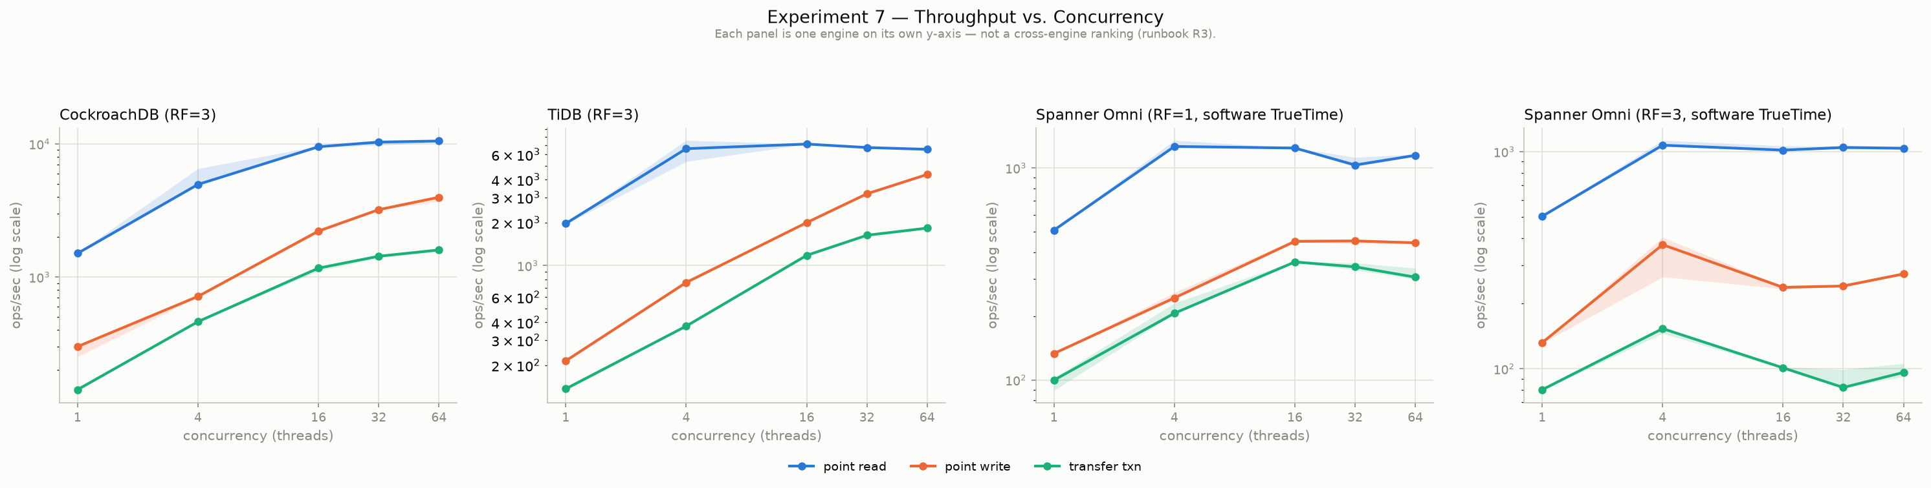
B1 — Проток и p99 (резервни)
Четири панела: CockroachDB, TiDB, Spanner RF=1, Spanner RF=3. Одвојене y-осе, намерно.
CockroachDB point_read расте монотоно 1,5k → 10,6k ops/sec, без заравњења у овом опсегу.
TiDB point_read опада после 16 нити (7,1k → 6,4k), док му оптерећења уписа настављају да расту.
Spanner RF=3 проток уписа се квари после 16 нити — стварно надметање око консензуса, структурно невидљиво на RF=1.
График p99 је пратилац: transfer стиже до 1,3 s на 64 нити код Spanner RF=3.
Notes:
Приказати само ако неко пита о перформансама. Онда одмах објаснити зашто ово није било водеће — различите топологије, један лаптоп, loopback, подразумевана подешавања, једно Preview издање. Понудити уместо тога график поновних покушаја: он перформансе везује право за експеримент 4.

Slide 21
B2 — Поновљено мерење RF=1 → RF=3
Пет експеримената није било упоредиво по правилу R1. Свих пет је поновљено на стварном распореду са 3 root сервера на локалном k3s.
Експ. | Пре (RF=1) | После (RF=3, 29.07.2026.)
1 Дистрибуција | само квалитативно, без паритета | 3 root сервера, лидер и група потврђени
2 Извршавање упита | remote_server_calls 0/0, 45 ms | 7/7, 104 ms, исти план и резултат
3 Трансакције | p50 9,95 ms, p99 14,49 ms | p50 10,14 ms, p99 16,74 ms
6 Скалирање | није имало у шта да се скалира | одбијање због непарног кворума; не-root придруживање
7 Бенчмарк | равно, приписано једном серверу | уписи се преполове, transfer на трећину
9 Отпорност на отказе | искључено — нема реплике за гашење | лидер убијен, нула отказа, раван p99
Notes:
Ово је методолошка кичма целог рада. Ако вас питају шта је било најтеже или шта бисте урадили другачије, ово је тај слајд. Успут су откривене и исправљене две грешке у Helm chart-у: недостајућа ознака чвора topology.kubernetes.io/zone и подразумевани строги pod anti-affinity, који је на кластеру са једним чвором неиспуњив.

Slide 22
B3 — SQL компатибилност (резервни)
Upsert је ред који производи стварне грешке; остало је посао превођења.
Могућност | CockroachDB | TiDB | Spanner Omni
Прозорске функције | да | да | не — рупа у Preview издању
CTE изрази | да | да | да
RETURNING | да | не | THEN RETURN прихваћен, CLI не исписује
Идентитетске колоне | IDENTITY | AUTO_INCREMENT | нема — ID се додељује експлицитно
Upsert | само наведене колоне | само наведене колоне | замењује целу врсту
Ускладиштене процедуре | да (v22.2+) | не | нема таквог концепта у GoogleSQL-у
Notes:
Само ако вас питају о миграцији или компатибилности. Ред са upsert-ом је онај на коме вреди застати — директно смо проверили да су owner и region преписани на Spanner-у иако је требало променити само balance.

